Slide 1
আমরা যারা বাংলা ভাষায় কথা বলি তারা
বাঙালি

Slide 2
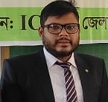
ID – QUAMRUL16
DISTRICT AMBASSADOR
ICT4E
কামরুল হাসান আহমেদ
সহকারি শিক্ষক
শালগ্রাম সরকারি প্রাথমিক বিদ্যালয়
আদমদীঘি ,বগুড়া
quamrulkumu@gmail.com

Slide 3
বিষয়ঃআমার বাংলা বই
শ্রেণিঃ ৪র্থ
অধ্যায়ঃ ৪
পৃষ্ঠাঃ ১৪ ও ১৫

Slide 4
পরিচিতি
বিষয়ঃআমার বাংলা বই
শ্রেণিঃ ৪র্থ
অধ্যায়ঃ ৪
পৃষ্ঠাঃ ১৪ ও ১৫
কামরুল হাসান আহমেদ
সহকারি শিক্ষক।
শালগ্রাম সরকারি প্রাথমিক বিদ্যালয়।
আদমদীঘি, বগুড়া।
মোবাইল নম্বর- 01737117833
ই-মেইলঃquamrulkumu@gmail.com

Slide 5
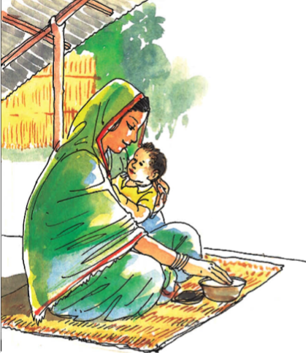
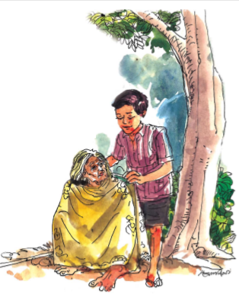
চল আমরা কিছু ছবি দেখি।
ছবিতে কি দেখেছ?

Slide 6
বাংলার খোকা
১৯২০ সালের ১৭ ই মার্চ ......... .................. মা ছেলের কপালে চুমু খেলেন।

Slide 7
শিখনফল
এই পাঠ শেষে শিক্ষার্থীরা ---
শোনাঃ ৩.২.১ পাঠ্যাংশটি শুনে বুঝতে পারবে।
বলাঃ ৩.১.১ প্রমিত উচ্চারণে জানা বিষয়বস্তু বুঝিয়ে বলতে পারবে।
পড়াঃ ২.৫.২ বর্ণনা পড়ে বিষয়বস্তু বুঝতে পারবে।
লেখাঃ ২.৩.৪ পঠিত গল্পের বিষয়ে প্রশ্নের উত্তর শুদ্ধভাবে লিখতে পারবে।

Slide 8
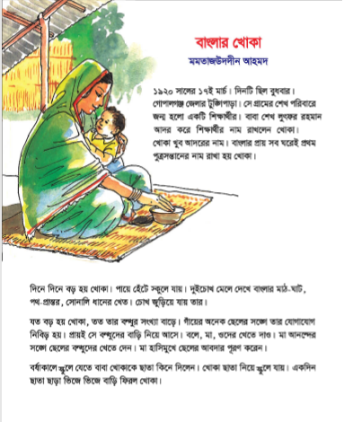
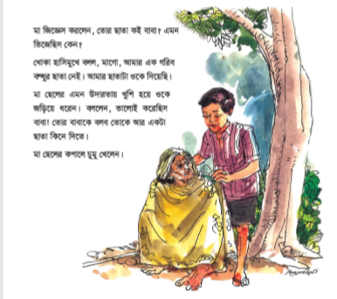
তোমাদের বাংলা বই এর ১৫ ও ১৬ পৃষ্ঠা খোল। আমি পড়ি, তোমরা আঙুল দিয়ে মিলাও।

Slide 9
নতুন শব্দের অর্থ জেনে নেই
পথ-প্রান্তর
পথের পাশ
আবদার
বায়না
উদারতা
সরলতা
মুগ্ধ
বিভোর

Slide 10
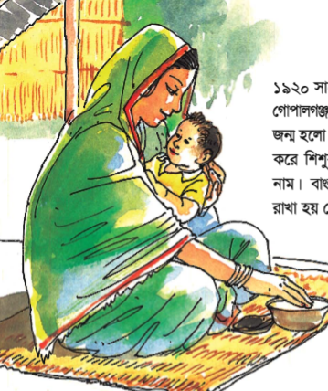
১৯২০ সালের ১৭ ই মার্চ বুধবার দিন গোপালগঞ্জ জেলার টুঙ্গিপাড়া গ্রামে জন্ম হয় বঙ্গবন্ধু শেখ মুজিবুর রহমানের।

Slide 11
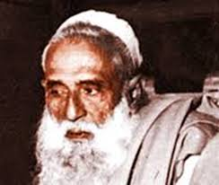
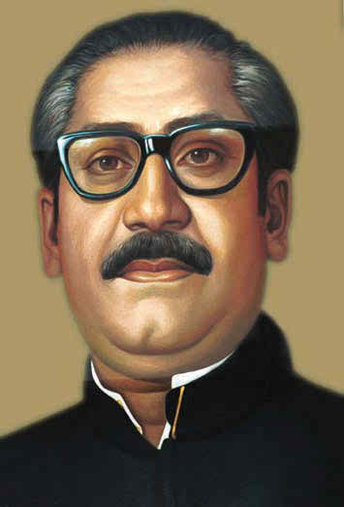
বঙ্গবন্ধুর পিতা শেখ লুৎফর রহমান
বঙ্গবন্ধু শেখ মুজিবুর রহমান
বঙ্গবন্ধুর মাতা সায়েরা খাতুন

Slide 12
একক কাজ
১। বঙ্গবন্ধুর জন্ম হয় কবে ও কোথায়?
২। বঙ্গবন্ধুর পিতা ও মাতার নাম কী?

Slide 13
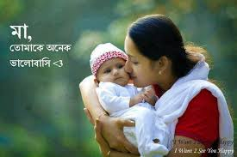
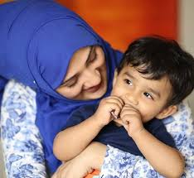
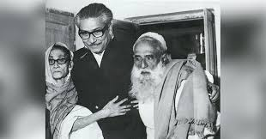
বাবা শেখ লুৎফর রহমান আদর করে ছেলের নাম রাখেন খোকা। বঙ্গবন্ধুর ডাক নাম ছিল খোকা।

Slide 14
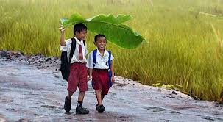
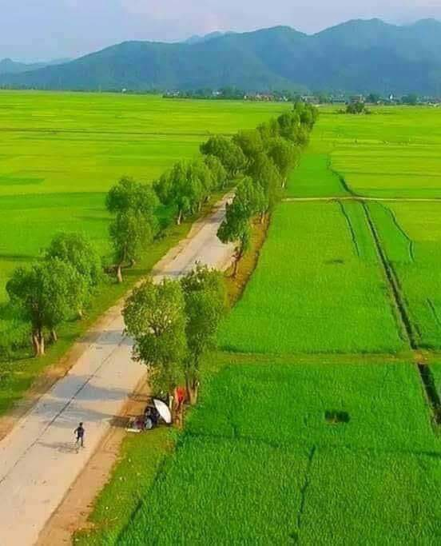
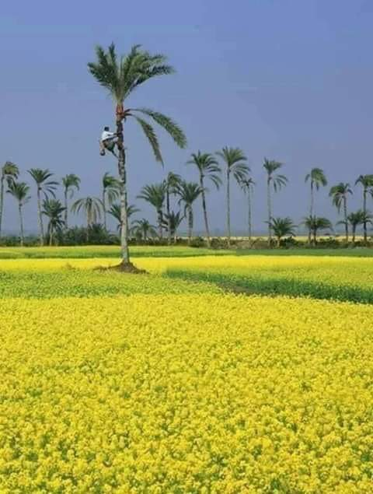
দিনে দিনে বড় হয় খোকা। পায়ে হেঁটে স্কুলে যায়। দুচোখ মেলে দেখে বাংলার মাঠ-ঘাট, পথ-প্রান্তর, সোনালি ধানের খেত। চোখ জুড়িয়ে যায় তার।

Slide 15
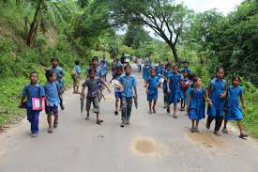
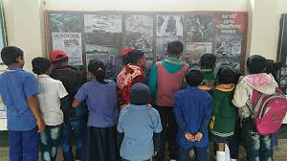
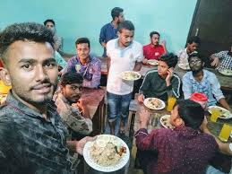
যত বড় হয় খোকা, তত তার বন্ধুর সংখ্যা বাড়ে। বন্ধুদের বাড়িতে নিয়ে আসে। মাকে বলে ওদের খেতে দাও। মা হাসিমুখে ছেলের আবদার পূরণ করেন।

Slide 16
জোড়ায় কাজ
১। বঙ্গবন্ধুর ডাক নাম কি ছিল?
২। বন্ধুদের বাসায় এনে খোকা মায়ের কাছে কী আবদার করত?

Slide 17
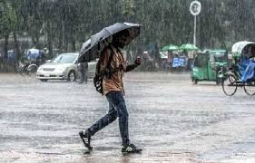
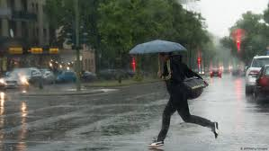
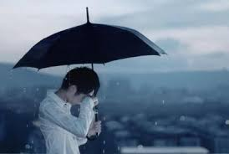
বর্ষাকালে স্কুলে যাওয়ার জন্য বাবা খোকাকে ছাতা কিনে দেন। খোকা ছাতা নিয়ে স্কুলে যায়।

Slide 18
একদিন ছাতা ছাড়া ভিজে ভিজে বাড়ি ফিরল খোকা।
মা ছেলের উদারতায় খুশি হয়ে ওকে জড়িয়ে ধরেন।
মা ছেলের কপালে চুমু খেলেন।

Slide 19
দলীয় কাজ
১। খোকা ভিজে ভিজে বাড়ি ফেরে কেন?

Slide 20
তোমাদের বাংলা বইয়ের ১৫ ও ১৬ পৃষ্ঠা খুলে দেখে দেখে নিরবে পড়।

Slide 21
শব্দের অর্থ লেখঃ
পথ-প্রান্তর, আবদার, উদারতা, মুগ্ধ।

Slide 22
বাড়ির কাজ
বঙ্গবন্ধু সম্পর্কে ৫ টি বাক্য লিখে আনবে।

Slide 23
সবাইকে অসংখ্য ধন্যবাদ

